Slide 1
ΑΝΩΤΑΤΗ ΣΧΟΛΗ ΠΑΙΔΑΓΩΓΙΚΗΣ ΚΑΙ ΤΕΧΝΟΛΟΓΙΚΗΣ ΕΚΠΑΙΔΕΥΣΗΣ
ΜΑΘΗΜΑ | ΤΜΗΜΑ ΕΚΠΑΙΔΕΥΤΙΚΩΝ
ΦΥΣΙΚΗ | Ηλεκτρολόγων – Ηλεκτρονικών Μηχανικών
ΦΥΣΙΚΗ | Μηχανολόγων Μηχανικών
ΦΥΣΙΚΗ ΙΙ | Πολιτικών Μηχανικών
Καθηγητής Σιδερής Ευστάθιος

Slide 2
ΠΟΛΩΣΗ ΦΩΤΟΣ
Ηλεκτρομαγνητικό Κύμα
Πολωτές και Πόλωση Φωτός
Νόμος του Malus

Slide 3
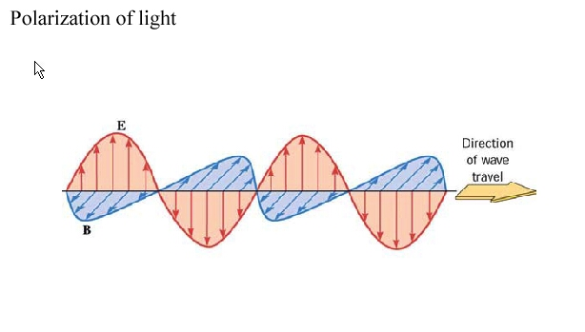
Πόλωση Φωτός
Ηλεκτρομαγνητικό Κύμα
Ε
Διεύθυνση Διάδοσης Κύματος
Β
Η Ένταση του Ηλεκτρικού Πεδίου του Ηλεκτρομαγνητικού Κύματος
Ε
Διεύθυνση Έντασης Ηλεκτρικού Πεδίου
Διεύθυνση Διάδοσης Κύματος
Επίπεδο Διάδοσης Ηλεκτρομαγνητικού Κύματος

Slide 4
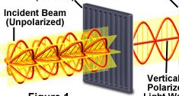
Πόλωση Φωτός
Μη Πολωμένο Ηλεκτρομαγνητικό Κύμα
Διεύθυνση Διάδοσης Κύματος
Μη Πολωμένο Κύμα Πολωμένο Κύμα

Slide 5
Πόλωση Φωτός
Σύμβολο Φυσικού
Φωτός
Πολωτικός Κρύσταλλος σε μεγέθυνση
Σύμβολο Πολωτή

Slide 6
Πόλωση Φωτός
Τα επίπεδα πόλωσης πολωτή και αναλυτή είναι παράλληλα μεταξύ τους
Πολωτής
Τα επίπεδα πόλωσης πολωτή και αναλυτή είναι κάθετα μεταξύ τους
Αναλυτής
Τα επίπεδα πόλωσης πολωτή και αναλυτή σχηματίζουν γωνία φ
Πολωτής
Αναλυτής
Πολωτής
Αναλυτής

Slide 7
Νόμος Malus
Διεύθυνση
Πολωτή
θ
Διεύθυνση
Αναλυτή
Ε₀
Ε
Ε₀
θ
Πολωτής
Ε
Αναλυτής
Ένταση Ηλεκτρικού Πεδίο μετά τον Πολωτή: Ε₀
Ένταση Φωτός μετά τον Πολωτή:
$$I_{0}=aE_{0}^{2}$$
Νόμος Malus
Ένταση Ηλεκτρικού Πεδίο μετά τον Αναλυτή:
$$E=E_{0}\cos{θ}$$
$$I=I_{0}\cos^{2}{θ}$$
Ένταση Φωτός μετά τον Αναλυτή:
$$I=aE^{2}$$

Slide 8
Φυσικό φως έντασης I₀ που διαδίδεται κάθετα στην επιφάνεια της οθόνης
Κάθε βέλος μαζί με τη διεύθυνση διάδοσης ορίζουν το επίπεδο διάδοσης κάθε στοιχειώδους φωτεινού κύματος
Όλα τα επίπεδα διάδοσης συμπληρώνουν γωνία 2π rad και δίνουν συνολική ένταση Ι₀
Στα 2π rad $\underset{→}{διερχεται Ενταση} Ι_{0}$
$$\frac{2π}{dθ}=\frac{I_{0}}{dI^{′}} ⇨$$
Στη γωνία dθ $\underset{→}{διερχεται Ενταση} {dI}^{′}$
Το φυσικό φως διέρχεται από ένα πολωτή
$$dI^{′}=\frac{I_{0}}{2π}dθ$$
θ
dθ
Μια στοιχειώδη δέσμη φωτεινών κυμάτων, των οποίων οι διευθύνσεις πόλωσης σχηματίζουν γωνία θ με τη χαρακτηριστική διεύθυνση του πολωτή και περιορίζονται σε γωνία dθ, έχει ένταση dI’

Slide 9
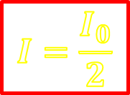
Το φυσικό φως διέρχεται από ένα πολωτή
θ
Μια στοιχειώδη δέσμη φωτεινών κυμάτων, των οποίων οι διευθύνσεις πόλωσης σχηματίζουν γωνία θ με τη χαρακτηριστική διεύθυνση του πολωτή και περιορίζονται σε γωνία dθ, έχει ένταση dI’
dθ
$$dI^{′}=\frac{I_{0}}{2π}dθ$$
Νόμος Malus για την ένταση dI΄:
$$dI=dI′\cos^{2}{θ}$$
$$dI=\frac{I_{0}}{2π}\cos^{2}{θ}dθ ⇨$$
$$I=\frac{I_{0}}{2π}\int_{0}^{2π}{\cos^{2}{θ}dθ}=$$
$$\frac{I_{0}}{2π}\int_{0}^{2π}{\frac{1+\cos{2θ}}{2}dθ} ⇨$$
$$I=\frac{I_{0}}{4π}\left[\int_{0}^{2π}{dθ}+\int_{0}^{2π}{\cos{2θ}}dθ\right]=$$
$$\frac{I_{0}}{4π}\left(2π+0\right) ⇒$$
$$I=\frac{I_{0}}{2}$$

